Slide 1
6강 SQL Select, Union

Slide 2
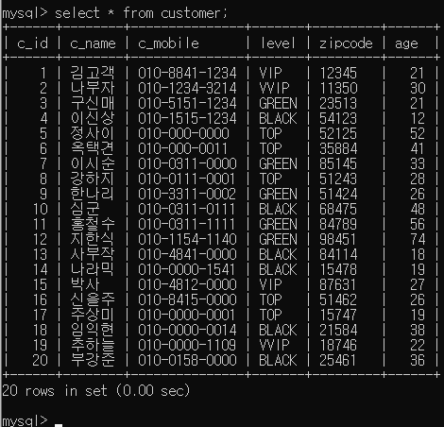
SQL Select, Union
1.Select
1) 일반 조회
Select * from 테이블명;

Slide 3
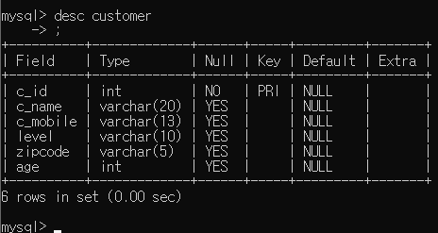
SQL Select, Union
1.Select
2) 테이블 구조 확인
desc 테이블명;

Slide 4
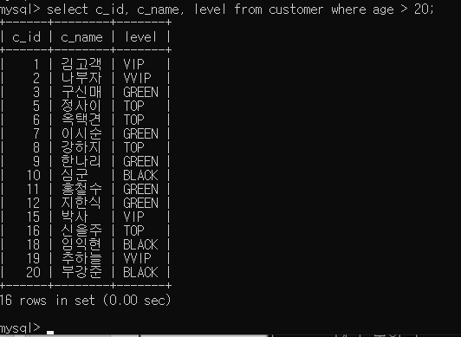
SQL Select, Union
1.Select
3) 권장되는 조회
Select 컬럼명, 컬럼명… from 테이블명 Where 조건;

Slide 5
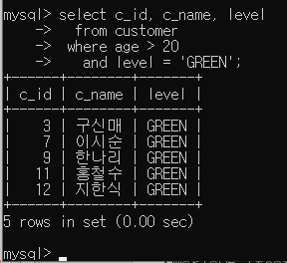
SQL Select, Union
1.Select
3) 다중 조건 조회(AND)
Select 컬럼명, 컬럼명…
from 테이블명
Where 조건1
and 조건2;

Slide 6
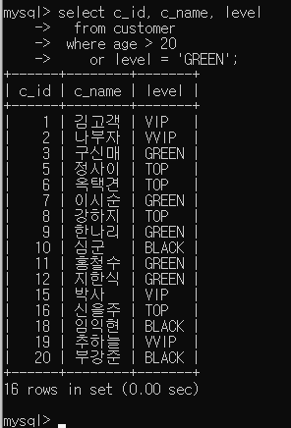
SQL Select, Union
1.Select
4) 다중 조건 조회(OR)
Select 컬럼명, 컬럼명…
from 테이블명
Where 조건1
or 조건2;

Slide 7
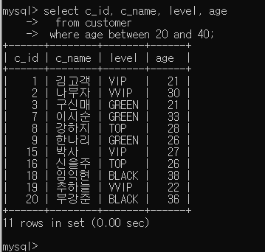
SQL Select, Union
1.Select
5) 범위 조건(between)
Select 컬럼명, 컬럼명…
from 테이블명
Where 컬럼명 between 조건1 and 조건2;

Slide 8
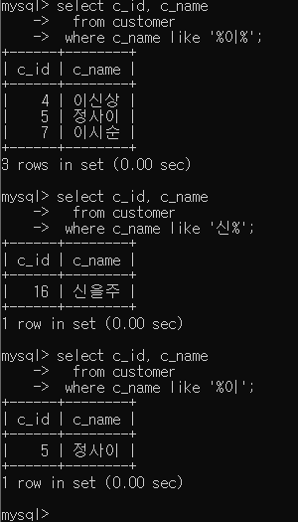
SQL Select, Union
1.Select
6) like 조건 조회
Select 컬럼명, 컬럼명…
from 테이블명
Where 컬럼명 like ‘%일부 글자%’;

Slide 9
SQL Select, Union
1.Select
7) in 조건 조회
- OR 조건과 동일하게 동작
Select 컬럼명, 컬럼명…
from 테이블명
Where 컬럼명 in(a,b,c,…);

Slide 10
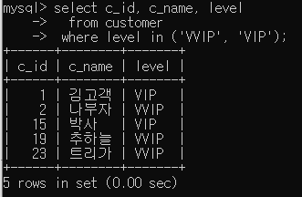
SQL Select, Union
1.Select
7) in 조건 조회
select c_id, c_name, level
from customer
where level in ('VVIP', 'VIP');

Slide 11
SQL Select, Union
실습 1. 고객관리대장 테이블의 고객등급에 VIP인 사람의 이름과 등급을 모두 출력 하시오.
실습 2. 고객관리대장 테이블의 연락처에 11이 포함된 사람의 이름과 연락처를 모두 출력 하시오
실습 3. 우편번호가 8로 시작하는 사람들의 고객관리번호, 고객이름, 우편번호, 나이를 출력 하시오
실습 4. 나이가 30세 미만의 고객이름과 고객등급, 나이를 모두 출력 하시오.

Slide 12
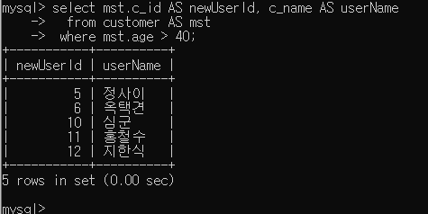
SQL Select, Union
* 애칭
쿼리 사용 중 테이블, 컬럼(가상컬럼, 테이블 포함)에 애칭을 주어 사용 가능
Select mst.컬럼명 AS A1, mst.컬럼명 AS A2…
from 테이블명 AS mst
Where mst.컬럼명 = 조건;

Slide 13
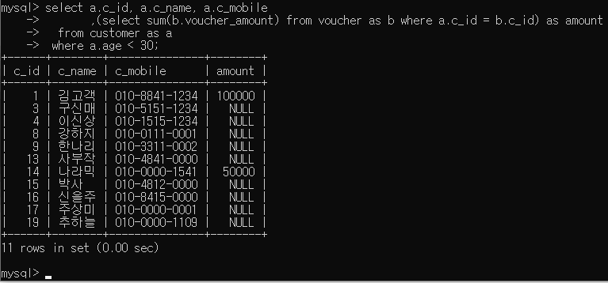
SQL Select, Union
1.Select
6) 서브 쿼리
가) 컬럼형 서브 쿼리
Select 컬럼명, 컬럼명…
,(Select B1.컬럼명 from 테이블명B AS B1 where 조건) AS new1
from 테이블명 AS A1
Where 조건;

Slide 14
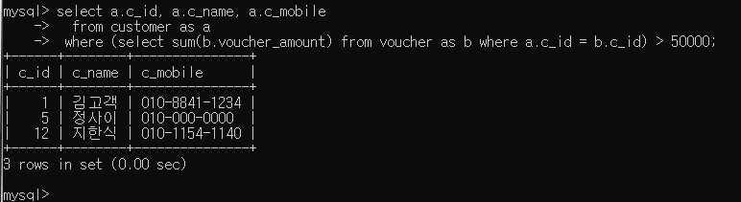
SQL Select, Union
1.Select
6) 서브 쿼리
나) 컬럼형 서브 쿼리
Select 컬럼명, 컬럼명…
from 테이블명 AS A1
Where 조건
and A1.컬럼명 = (Select B1.컬럼명 from 테이블명B AS B1 where 조건);

Slide 15
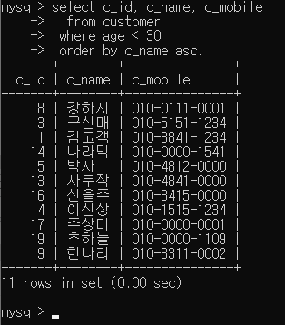
SQL Select, Union
1.Select
7) 정렬 - 오름차순
Select 컬럼명, 컬럼명…
from 테이블명 AS A1
Where 조건
order by 컬럼명 asc;

Slide 16
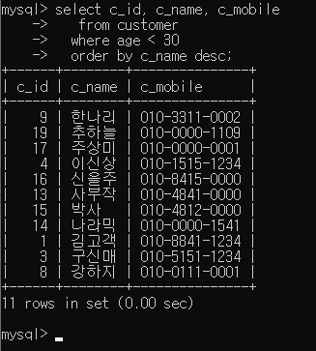
SQL Select, Union
1.Select
8) 정렬 – 내림차순
Select 컬럼명, 컬럼명…
from 테이블명 AS A1
Where 조건
order by 컬럼명 desc;

Slide 17
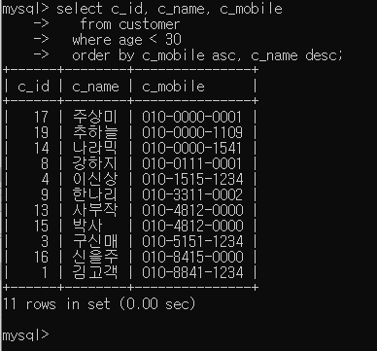
SQL Select, Union
1.Select
9) 정렬 – 다중
Select 컬럼명, 컬럼명…
from 테이블명 AS A1
Where 조건
order by 컬럼명1 desc, 컬럼명2 asc;

Slide 18
SQL Select, Union
실습 5. 고객관리대장의 사람 중 상품권을 수령한 사람들의 고객이름, 연락처, 상품권 발급일자를 출력 하시오.
실습 6. 고객관리대장의 사람 중 상품권을 수령 하지 못한 사람들의 고객이름, 연락처를 출력 하시오.
실습 7. 고객관리대장의 내용을 고객이름 내림차순으로 정렬하여 출력 하시오.
실습 8. 고객관리대장의 내용을 나이순서(오름차순) 으로 정렬하여 출력 하시오.
실습 9. “실습 6”의 결과를 고객이름 기준으로 내림차순 정렬 하시오

Slide 19
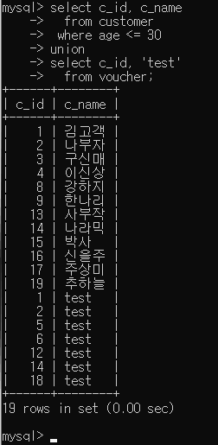
SQL Select, Union
2. Union
1) 서로 다른 테이블의 Union
Select 컬럼명1, 컬럼명2
from 테이블명 AS A1
Where 조건
UNION
Select 컬럼명1, 컬럼명2
from 테이블명 AS A2
Where 조건;

Slide 20
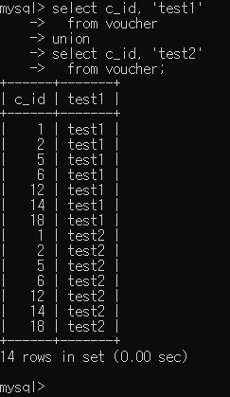
SQL Select, Union
2. Union
2) 동일 테이블의 Union
Select 컬럼명1, 컬럼명2
from 테이블명 AS A1
Where 조건
UNION
Select 컬럼명1, 컬럼명2
from 테이블명 AS A1
Where 조건;

Slide 21
SQL Select, Union
실습 10. 상품권 발급 대장 테이블을 두 번 사용하여 c_id 컬럼만 union 시키고 결과를 확인 하시오.
실습 11. “실습 10”에 첫번째 select문에는 ‘1번‘ 이라는 내용의 컬럼을 두번째 select문에는 ‘2번’이라는 내용의 컬럼을 추가하여 결과를 확인 하시오.
실습 12. 상품권 발급 대장 테이블을 이용하여 10만원 초과 상품권을 발급 받은 고객 관리번호를 2번 출력되도록 구성 하시오.

Slide 22
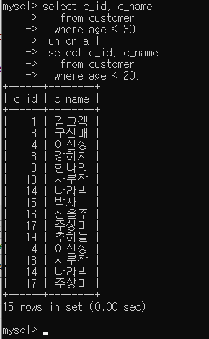
SQL Select, Union
2. Union All
3) 두 테이블의 Union
Select 컬럼명1, 컬럼명2
from 테이블명 AS A1
Where 조건
UNION ALL
Select 컬럼명1, 컬럼명2
from 테이블명 AS A1
Where 조건;

Slide 23
SQL Select, Union
실습 13. 상품권 발급 대장 테이블을 사용하여 c_id, issue_date 내용을 두번씩 화면에 출력 하시오.(순서 상관 없음)
실습 14. 상품권 발급 대장 테이블을 사용하여 c_id, issue_date 내용을 세번씩 화면에 출력 하시오.(순서 상관 없음)
추가 문제 1. 고객 관리대장 테이블을 이용하여 나이가 30세 인 사람만 제외하고 출력하시오.(where절 조건, union 사용)

